Slide 1



TRƯỜNG TIỂU HỌC TỨ CƯỜNG
CHÀO MỪNG QUÝ THẦY CÔ
VỀ DỰ GIỜ THĂM LỚP
Môn Đạo đức lớp 3
BÀI 3: EM QUAN TÂM HÀNG XÓM LÁNG GIỀNG (T1)

Slide 2
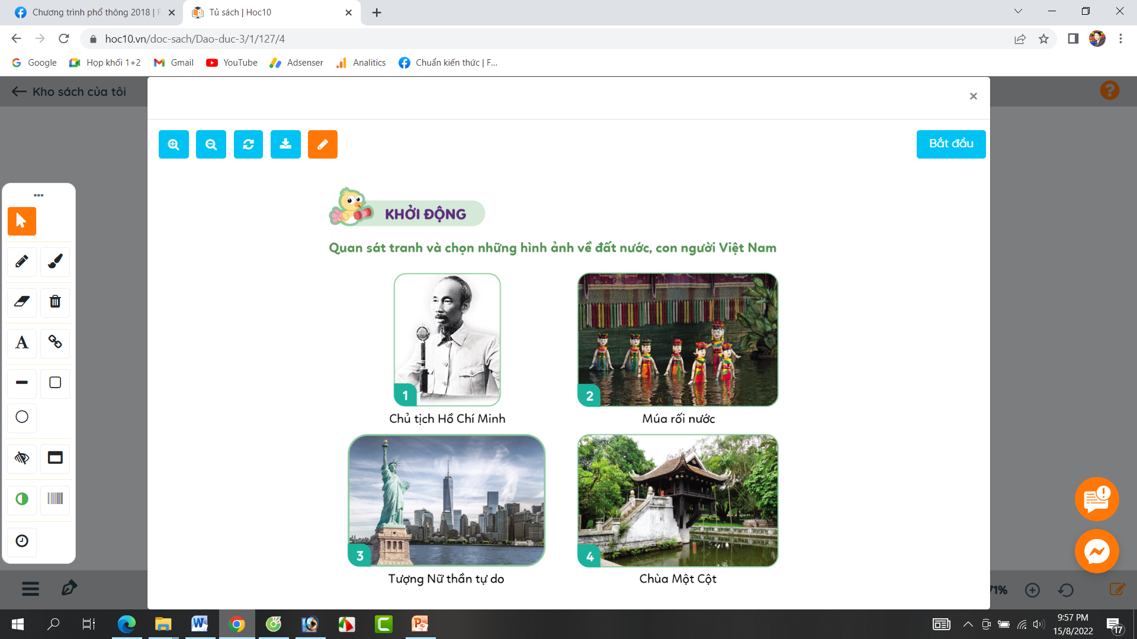
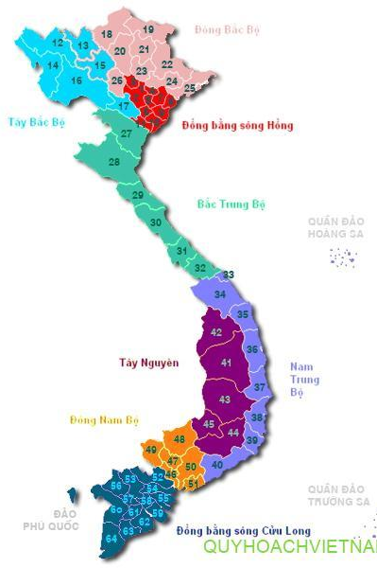
Thứ……ngày…..tháng…..năm…….
Đạo đức
TRÒ CHƠI: VIỆT NAM THÂN YÊU
Hãy chỉ ra hình ảnh, đất nước con người Việt Nam
Tây Bắc Bộ
Nam Trung Bộ
Đồng bằng sông hồng
Đông Bắc Bộ

Slide 3
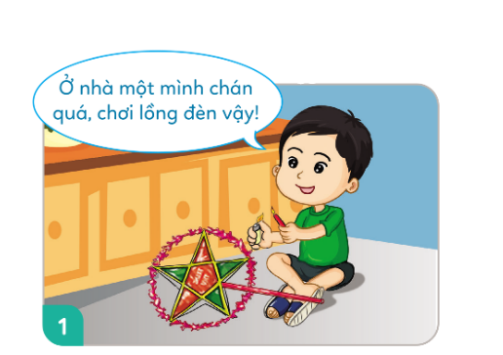
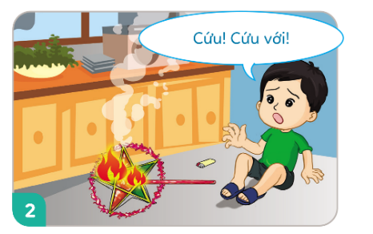
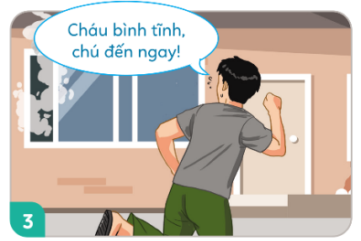
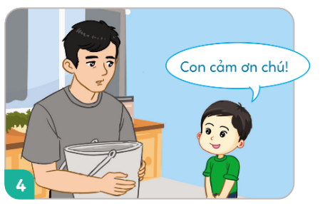
Thứ……ngày…..tháng…..năm…….
Đạo đức
Bài 3: EM QUAN TÂM HÀNG XÓM LÁNG GIỀNG (T1)
1. Kể chuyện
CHÚ HÀNG XÓM TỐT BỤNG

Slide 4
Thứ……ngày…..tháng…..năm…….
Đạo đức
Bài 3: EM QUAN TÂM HÀNG XÓM LÁNG GIỀNG (T1)
1. Kể chuyện
CHÚ HÀNG XÓM TỐT BỤNG
a. Hành động quan tâm của chú hàng xóm được thể hiện như thế nào?
+ Hành động quan tâm của chú hàng xóm được thể hiện qua hành động khi bạn nhỏ làm cháy chiếc lồng đèn của mình, chú hàng xóm đã chạy sang dập lửa.

Slide 5
Thứ……ngày…..tháng…..năm…….
Đạo đức
Bài 3: EM QUAN TÂM HÀNG XÓM LÁNG GIỀNG (T1)
1. Kể chuyện
CHÚ HÀNG XÓM TỐT BỤNG
b. Em hãy kể thêm những lời nói, việc làm thể hiện quan tâm hàng xóm láng giềng.
+ Một số những lời nói, việc làm thể hiện quan tâm hàng xóm láng giềng:
- Trông em nhỏ hộ khi hàng xóm có việc bận
- Giúp họ quét sân vườn khi mình có thời gian rãnh
- Nói lời "Cảm ơn!" khi được giúp đỡ khi có hoạn nạn.

Slide 6
Thứ……ngày…..tháng…..năm…….
Đạo đức
Bài 3: EM QUAN TÂM HÀNG XÓM LÁNG GIỀNG (T1)
1. Kể chuyện
CHÚ HÀNG XÓM TỐT BỤNG
Hàng xóm láng giềng cần quan tâm, giúp đỡ lẫn nhau. Dù còn nhỏ, các em cũng cần biết làm các việc phù hợp với lứa tuổi để thể hiện sự quan tâm hàng xóm láng giềng như: chào hỏi khi gặp hàng xóm, hỏi thăm khi hàng xóm có chuyện buồn, giúp đỡ hàng xóm khi cần thiết,.....

Slide 7
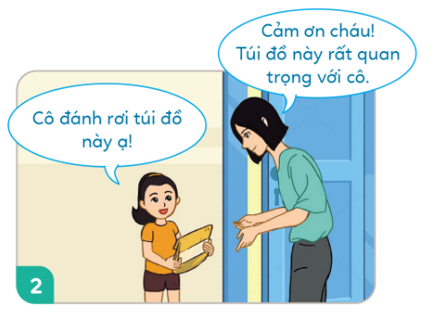
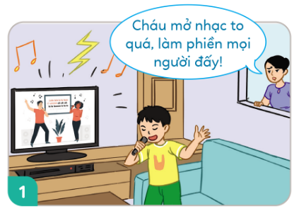
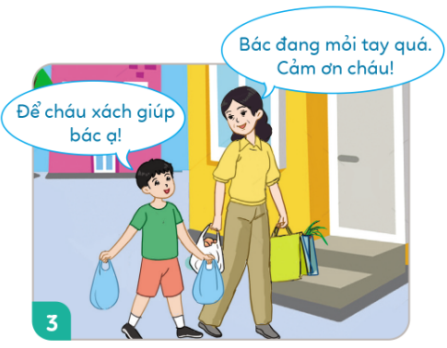

Thứ……ngày…..tháng…..năm…….
Đạo đức
Bài 3: EM QUAN TÂM HÀNG XÓM LÁNG GIỀNG (T1)
1. Nhận biết được một số biểu hiện của việc quan tâm hàng xóm, láng giềng. Hiểu vì sao phải quan tâm hàng xóm, láng giềng.
Quan sát các bức tranh dưới đây và trả lời câu hỏi.
a, Bạn nào trong tranh biết quan tâm hàng xóm, láng giềng?
- Bạn trong bức tranh 2, 3, 4 biết quan tâm hàng xóm, láng giềng.

Slide 8
Thứ……ngày…..tháng…..năm…….
Đạo đức
Bài 3: EM QUAN TÂM HÀNG XÓM LÁNG GIỀNG (T1)
1. Nhận biết được một số biểu hiện của việc quan tâm hàng xóm, láng giềng. Hiểu vì sao phải quan tâm hàng xóm, láng giềng.
Quan sát các bức tranh dưới đây và trả lời câu hỏi.
b, Vì sao em phải quan tâm hàng xóm láng giềng?
- Hàng xóm, láng giềng là những người sống bên canh với gia đình mình. Vì vậy, em cần phải quan tâm, giúp đỡ họ lúc khó khăn, hoạn nạn.

Slide 9
Thứ……ngày…..tháng…..năm…….
Đạo đức
Bài 3: EM QUAN TÂM HÀNG XÓM LÁNG GIỀNG (T1)
1. Nhận biết được một số biểu hiện của việc quan tâm hàng xóm, láng giềng. Hiểu vì sao phải quan tâm hàng xóm, láng giềng.
Hàng xóm, láng giềng là những người sống bên cạnh với gia đình mình. Vì vậy, em cần phải quan tâm, giúp đỡ họ lúc khó khăn, hoạn nạn.

Slide 10

XIN CHÂN THÀNH CẢM ƠN
QUÝ THẦY CÔ GIÁO VÀ CÁC EM

